Slide 1

Diretoria de Educação Profissional
Faculdade de Tecnologia e Inovação Senac-DF
6º SENAC INNOVADAY
02/10/2026
LAVBOX
Brasília 2026

Slide 2
Nosso Time
Rodrigo Andrade da Ponte
Izabel Cristina Alves de Oliveira
Magno Guimaraes da Silva
Diego Rodrigo dos Santos Machado
Orientador: Jean Lima

Slide 3
Considerações iniciais
A LAVBOX surge para revolucionar o mercado de estética automotiva ao solucionar a ineficiência e a perda de tempo dos lava-jatos tradicionais. Atuando como uma plataforma de serviços in loco (home/office care), a empresa elimina o stress de deslocamento e filas de espera unindo máxima conveniência logística a uma rigorosa customização técnica. Através do nosso sistema, o cliente assume o controle total da experiência, podendo definir o pacote de serviços, especificar os produtos de limpeza que serão aplicados, agendar a janela de horário ideal e marcar no mapa o ponto exato do atendimento, transformando a manutenção do veículo em um processo prático, seguro e totalmente sob medida.

Slide 4
Dados do Problema Identificado
O projeto LAVBOX soluciona as principais ineficiências do mercado tradicional de estética automotiva, marcado pelo desperdício de horas úteis do cliente com deslocamentos no trânsito e ociosidade em filas de espera. Além do atrito logístico gerado pela inflexibilidade de horários e locais, o modelo convencional impõe uma rotina engessada e peca pela ausência de padronização no atendimento, agravada pela falta de transparência e pela impossibilidade de o consumidor controlar a qualidade dos produtos de limpeza automotiva aplicados em seu veículo.

Slide 5
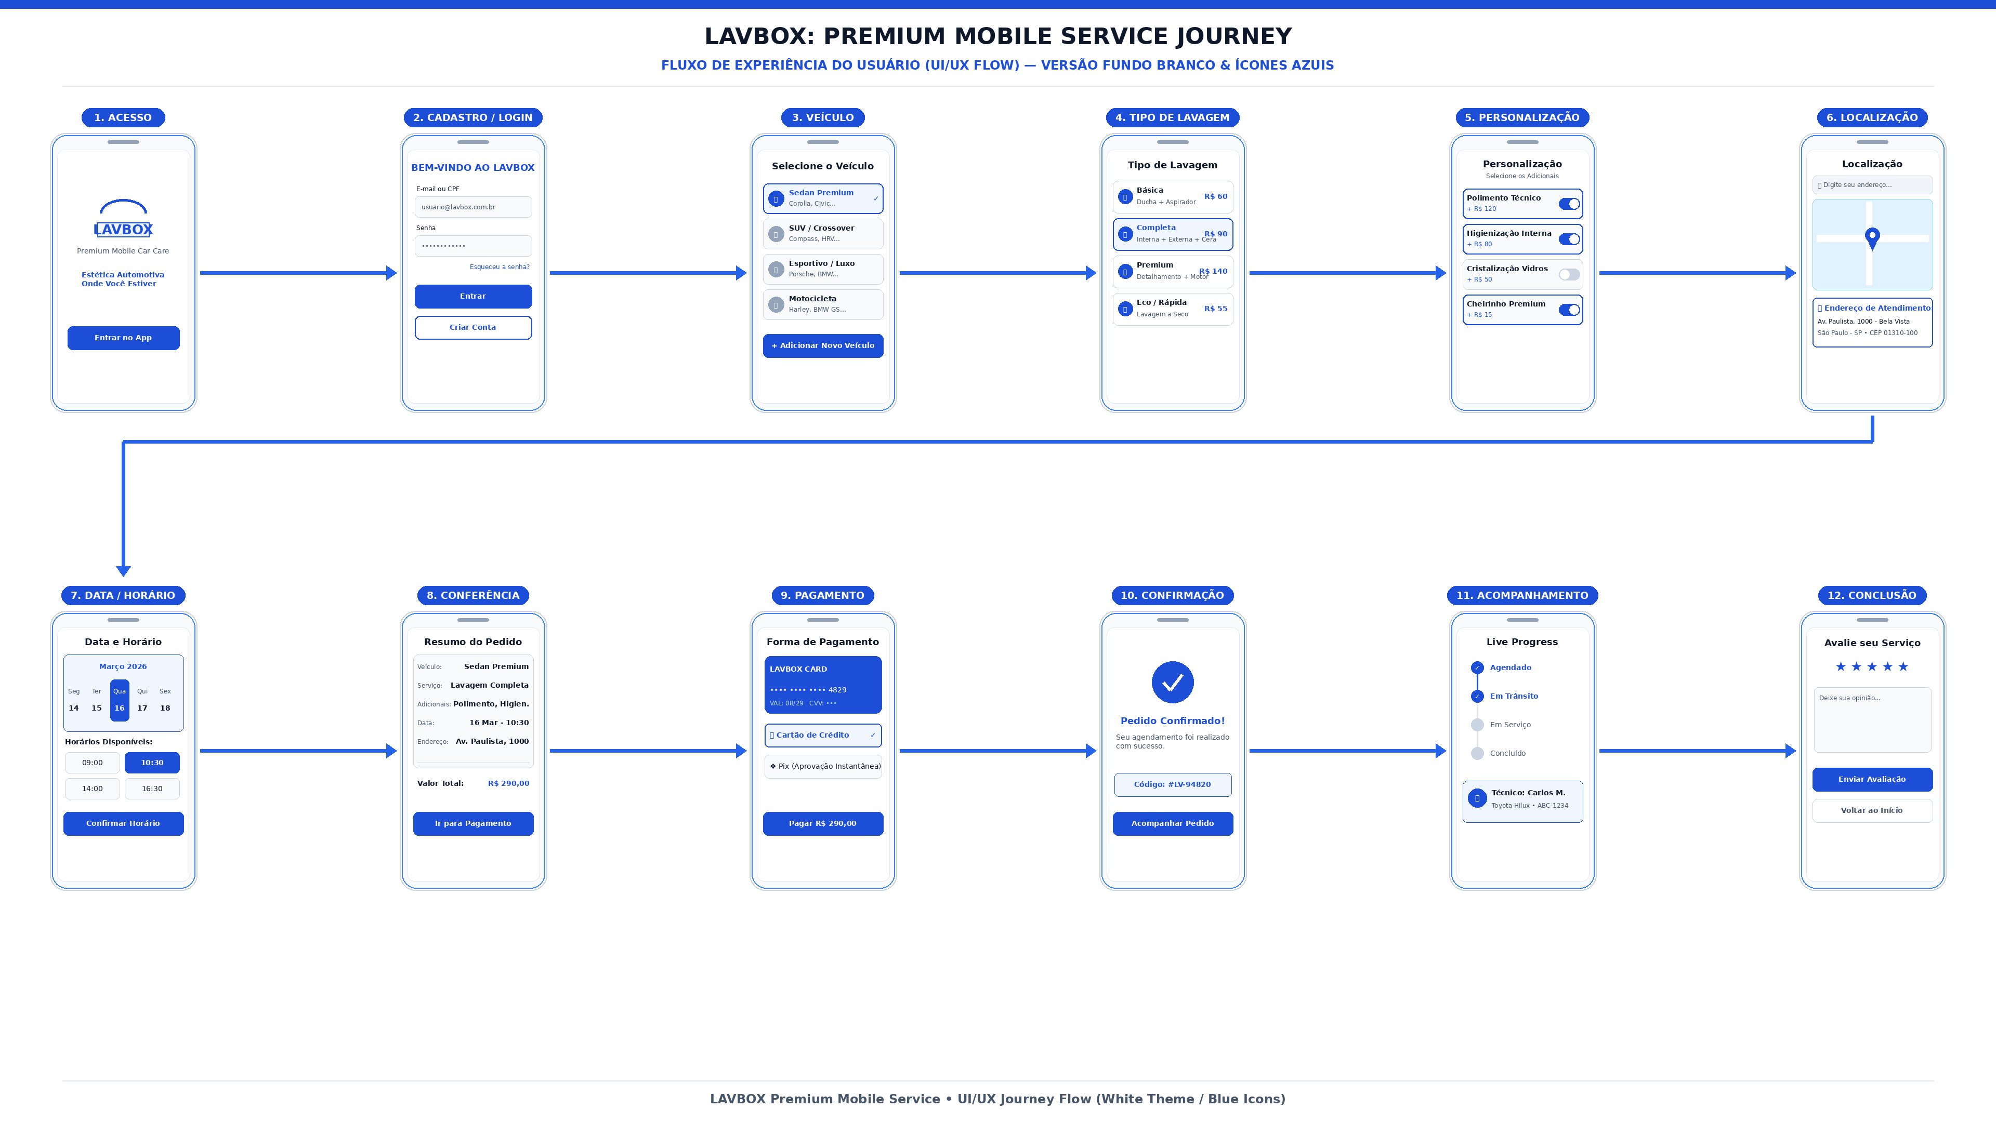

Slide 6
Do protótipo ao aplicativo
Protótipo (12 passos) | Aplicativo em funcionamento
1 Acesso · 2 Cadastro/Login | Entrar ou criar conta de cliente ou de lavador (com modo demonstração)
3 Veículo | Tela 1 · tipo, modelo e cor do veículo
4 Tipo de lavagem | Tela 2 · Básico, Completo, Premium e EcoWash (preço conforme o veículo)
5 Personalização | Tela 3 · polimento, higienização, cristalização e enceramento
6 Localização · 7 Data/horário | Tela 4 · pino no mapa, busca de endereço e horário (agora ou agendado)
8 Conferência · 9 Pagamento · 10 Confirmação | Tela 5 · resumo do pedido e pagamento simulado
11 Acompanhamento · 12 Avaliação | Tempo real (8 etapas, mapa, código/QR) e depois estrelas e comentário

Slide 7
Dados do Projeto
Inovação de processo
Digitaliza e mede todo o ciclo: pedido, despacho, execução comprovada, pagamento e avaliação.
Três perfis, um aplicativo
Cliente pede e acompanha. Prestador aceita, executa e segue o roteiro do dia. Administrador acompanha os indicadores.
Objetivos
Serviço no local escolhido, com preço e duração informados antes; acompanhamento ao vivo; início comprovado por código ou QR; avaliação do serviço.
Diferenciais
Serviço personalizável; EcoWash com economia de água medida; rota otimizada do prestador; segurança e LGPD desde a concepção.

Slide 8
Cliente e lavador em tempo real
1 Solicitação recebida
cliente pede
2 Profissional confirmado
lavador aceita
3 A caminho
mapa e tempo estimado
4 Chegou
código ou QR
5 Lavagem iniciada
validada no servidor
6 Lavagem finalizada
lavador conclui
7 Pagamento
simulado
8 Avaliação
estrelas e comentário
Sem recarregar a tela
Cada etapa chega ao outro aparelho na hora (WebSocket do Supabase Realtime), com atualização de segurança a cada 8 segundos.
Início comprovado
O lavador só inicia com o código de 6 dígitos (ou o QR) do cliente. O servidor confere e bloqueia por 5 minutos após 5 erros.
Palco da demonstração
Cliente e lavador lado a lado na mesma tela, com sessões separadas: um notebook no telão basta.

Slide 9
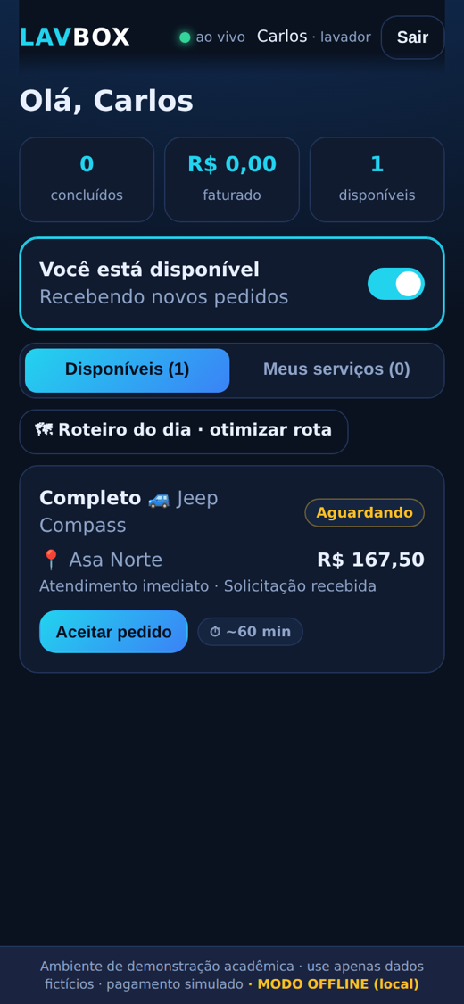
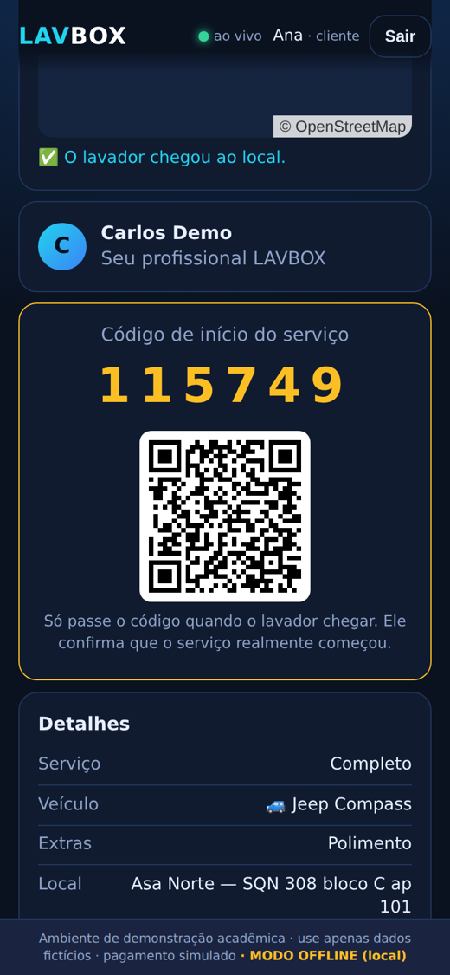
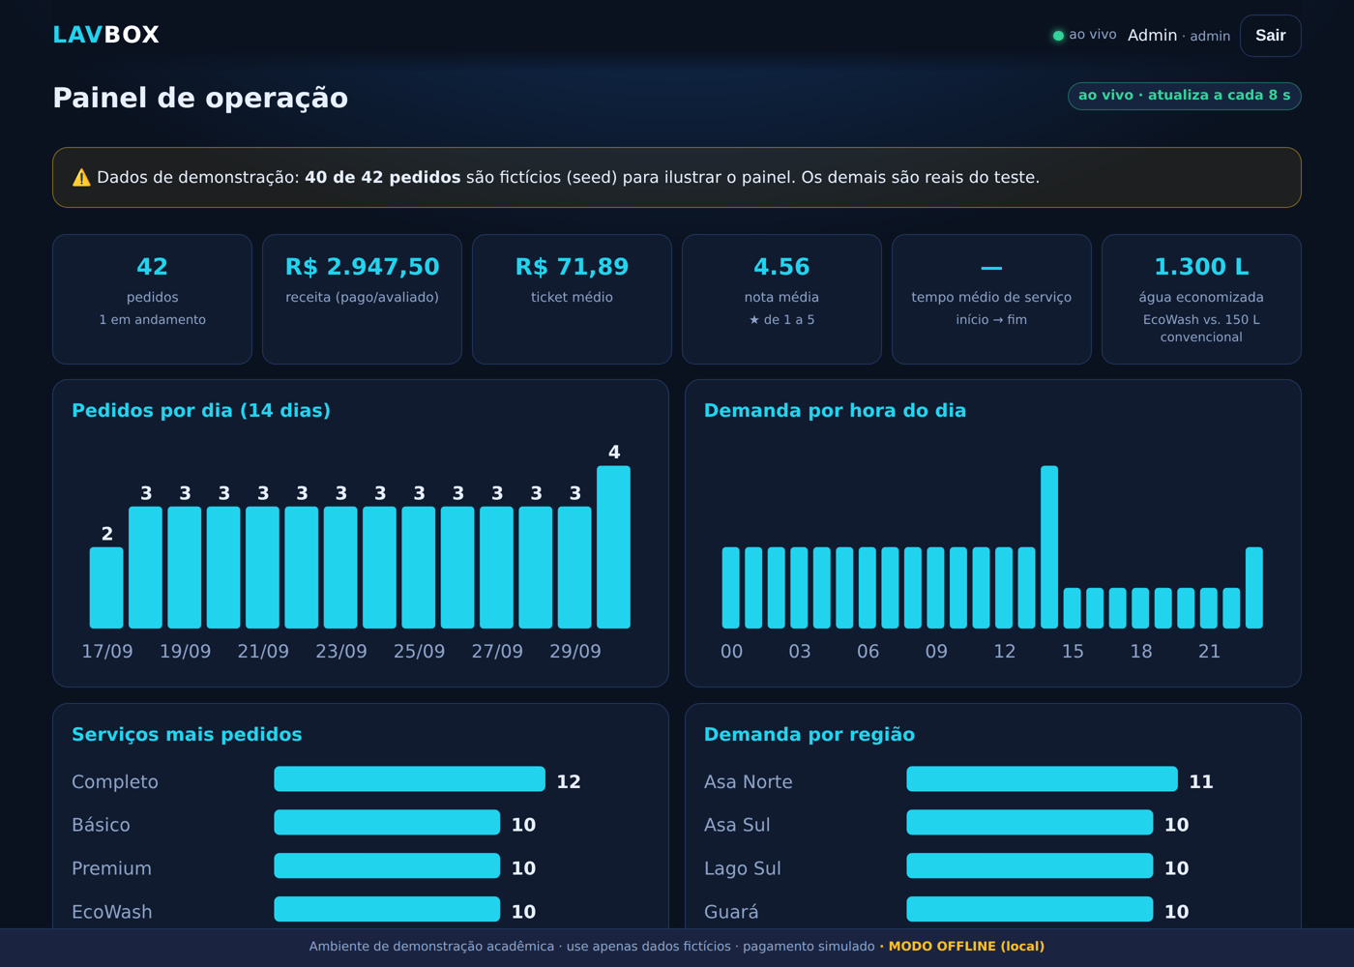
O aplicativo em funcionamento
Administrador: indicadores da operação (dados de demonstração rotulados como fictícios)
Lavador: pedidos disponíveis, ao vivo
Cliente: código e QR de início
Capturas do ambiente de testes automatizados. Os mapas carregam do OpenStreetMap quando há internet.

Slide 10
Arquitetura
Celular ou notebook
Aplicativo web instalável (PWA) com 3 perfis: cliente, lavador e administrador
Supabase (banco e serviços)
Autenticação
e-mail e senha; perfil de cliente, lavador ou admin
Banco de dados + RLS
cada perfil só lê o que é seu (controle por linha)
HTTPS + WebSocket
entrega o app
Funções no servidor
única porta de escrita: validam perfil, etapa, preço e código
Tempo real
WebSocket: o cliente vê o lavador agir sem recarregar
GitHub Pages
Hospedagem estática com HTTPS. O código é público no GitHub.
Mapas e busca de endereço: OpenStreetMap e Nominatim (gratuitos, sem chave de API). Sem servidor próprio: custo zero na demonstração.

Slide 11
Segurança desde a concepção
Ameaça | Controle
Ver dados de outro cliente | Controle por linha no banco (RLS): cada perfil só lê o que é seu
Lavador pular etapas ou finalizar sem chegar | Sem escrita direta: funções no servidor validam a sequência de etapas
Lavador ver o endereço sem aceitar o pedido | Endereço e telefone em tabela separada, liberada só após o aceite
Falso registro de início do serviço | Código de 6 dígitos conferido no servidor; 5 erros bloqueiam por 5 minutos
Cadastro como administrador | Perfil admin só por SQL privilegiado; o cadastro aceita cliente ou lavador
Adulterar o preço | Preço calculado no servidor; o navegador apenas exibe
Injeção de script (XSS) | Conteúdo sempre tratado como texto + política de segurança de conteúdo (CSP)
Privacidade (LGPD) | Dados mínimos; painel sem endereço, telefone ou código; dados fictícios na demonstração

Slide 12
O que é simulado e onde está o limite
Item | Na demonstração | Em produção
Pagamento | Simulado; nenhum dado financeiro é coletado | Gateway de pagamento (PIX e cartão)
Posição do lavador | Trajeto simulado no mapa | GPS real com trânsito
Distância da rota | Linha reta (vizinho mais próximo) | Rota por ruas, com trânsito
Indicadores do painel | 120 pedidos fictícios, rotulados | Dados reais da operação
Notificações | Dentro do aplicativo, em tempo real | Push no celular
Declarar os limites com clareza faz parte do projeto: o que está simulado hoje já tem o ponto de troca definido.

Slide 13
Nossa Solução
Um sistema que transforma a manutenção do veículo em um fluxo otimizado, do primeiro acesso à avaliação do atendimento.
O que já foi feito
Mapeamento do Product Backlog e protótipo navegável de alta fidelidade (12 passos)
Aplicativo web instalável funcionando, com banco de dados real
Cadastro de clientes e lavadores, pedido, acompanhamento em tempo real e mapa
Código de 6 dígitos ou QR para comprovar o início; rota otimizada do prestador
Avaliação e painel do administrador com indicadores
O que pretendemos desenvolver
Pagamento real com gateway (PIX e cartão)
GPS real e trânsito em tempo real
Fotos antes e depois do serviço
Controle de estoque com alerta de nível mínimo
Fidelidade, assinaturas e área de Empresas (frotas)
Previsão de demanda com inteligência artificial

